Slide 1
第6章 行为型模式（上）
授课人：周雪云
Notes:
人民邮电出版社(www.ptpress.com.cn 和 www.ptpedu.com.cn)、电话：010-81055256、电子邮箱：cxz973@qq.com

Slide 2
内容简介
• 本章教学目标：
了解行为型模式的概念与分类；
理解模板方法模式、策略模式、命令模式的定义与特点；
掌握模板方法模式、策略模式、命令模式的结构与实现；
学会使用这三种设计模式开发应用程序；
明白这三种设计模式的扩展应用。
• 本章重点内容：
行为型模式的定义、特点和分类方法；
模板方法模式的特点、结构、应用场景与应用方法；
策略模式的特点、结构、应用场景与应用方法；
命令模式的特点、结构、应用场景与应用方法。
Notes:
人民邮电出版社(www.ptpress.com.cn 和 www.ptpedu.com.cn)、电话：010-81055256、电子邮箱：cxz973@qq.com

Slide 3
6.1 行为型模式概述
行为型模式用于描述程序在运行时复杂的流程控制，即描述多个类或对象之间怎样相互协作共同完成单个对象都无法单独完成的任务，它涉及到算法与对象间职责的分配。行为型模式分为类行为模式和对象行为模式，前者采用继承机制来在类间分派行为，后者采用组合或聚合来在对象间分配行为。
行为型模式是GoF设计模式中最为庞大的一类模式，它包含以下11种：
⑴ 模板方法（Template Method）模式：定义一个操作中的算法骨架，而将算法的一些步骤延迟到子类中，使得子类可以不改变该算法结构的情况下重定义该算法的某些特定步骤。
⑵ 策略（Strategy）模式：定义了一系列算法，并将每个算法封装起来，使他们可以相互替换，且算法的改变不会影响到使用算法的客户。
Notes:
人民邮电出版社(www.ptpress.com.cn 和 www.ptpedu.com.cn)、电话：010-81055256、电子邮箱：cxz973@qq.com

Slide 4
6.1 行为型模式概述（续）
⑶ 命令（Command）模式：将一个请求封装为一个对象，使发出请求的责任和执行请求的责任分割开。
⑷ 职责链（Chain of Responsibility）模式：把请求从链中的一个对象传到下一个对象，直到请求被响应为止。通过这种方式去除对象之间的耦合。
⑸ 状态（State）模式：允许一个对象在其内部状态发生改变时改变其行为能力。
⑹ 观察者（Observer）模式：多个对象间存在一对多关系，当一个对象发生改变时，把这种改变通知给其它多个对象，从而影响其它对象的行为。
⑺ 中介者（Mediator）模式：定义一个中介对象来简化原有对象之间的交互关系，降低系统中对象间的耦合度，使原有对象之间不必相互了解。

Slide 5
6.1 行为型模式概述（续）
⑻ 迭代器（Iterator）模式：提供一种方法来顺序访问聚合对象中的一系列数据，而不暴露聚合对象的内部表示。
⑼ 访问者（Visitor）模式：在不改变集合元素的前提下，为一个集合中的每个元素提供多种访问方式，即每个元素有多个访问者对象访问。
⑽ 备忘录（Memento）模式：在不破坏封装性的前提下，获取并保存一个对象的内部状态，以便以后恢复它。
⑾ 解释器（Interpreter）模式：提供如何定义语言的文法，以及对语言句子的解释方法，即解释器。
以上11种行为型模式，除了模板方法模式和解释器模式是类行为型模式，其他的全部属于对象行为型模式，下面分别用3章来详细介绍它们的特点、结构与应用。

Slide 6
6.2 模板方法（Template Method）模式
6.2.1 模式的定义与特点
定义：定义一个操作中的算法骨架，而将算法的一些步骤延迟到子类中，使得子类可以不改变该算法结构的情况下重定义该算法的某些特定步骤。它是一种类行为型模式。
优点：1）它封装了不变部分，扩展可变部分。它把认为是不变部分的算法封装到父类中实现，而把可变部分算法由子类继承实现，便于子类继续扩展；2）它在父类中提取了公共的部分代码，便于代码复用；3）部分方法是由子类实现的，因此子类可以通过扩展方式增加相应的功能，符合开闭原则。
缺点：1）对每个不同的实现都需要定义一个子类，这会导致类的个数增加，系统更加庞大，设计也更加抽象；2）父类中的抽象方法由子类实现，子类执行的结果会影响父类的结果，这导致一种反向的控制结构，它提高了代码阅读的难度。
Notes:
人民邮电出版社(www.ptpress.com.cn 和 www.ptpedu.com.cn)、电话：010-81055256、电子邮箱：cxz973@qq.com

Slide 7
6.2 模板方法（Template Method）模式（续）
6.2.2 模式的结构与实现
1.模式的结构
模板方法模式包含以下主要角色：
⑴ 抽象类（AbstractClass）：负责给出一个算法的轮廓和骨架，包含以下方法：
① 模板方法：定义了算法的骨架，按某种顺序调用其包含的基本方法。
② 基本方法：是整个算法中的一个步骤，包含以下几种类型：
• 抽象方法：在抽象类中申明，由具体子类实现。
• 具体方法：在抽象类中已经实现，在具体子类中可以继承或重写它。
• 钩子方法：在抽象类中已经实现，包括用于判断的逻辑方法和需要子类重写的空方法2种。
⑵ 具体子类（ConcreteClass）：实现抽象类中所定义的抽象方法和钩子方法，它们是一个顶级逻辑的一个组成步骤。
Notes:
人民邮电出版社(www.ptpress.com.cn 和 www.ptpedu.com.cn)、电话：010-81055256、电子邮箱：cxz973@qq.com

Slide 8
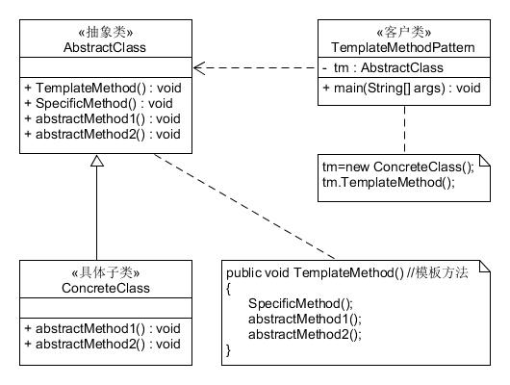
6.2 模板方法（Template Method）模式（续）
6.2.2 模式的结构与实现
1.模式的结构（续）：
结构图如右：
2.模式的实现
//实现代码见附件
Notes:
人民邮电出版社(www.ptpress.com.cn 和 www.ptpedu.com.cn)、电话：010-81055256、电子邮箱：cxz973@qq.com

Slide 9
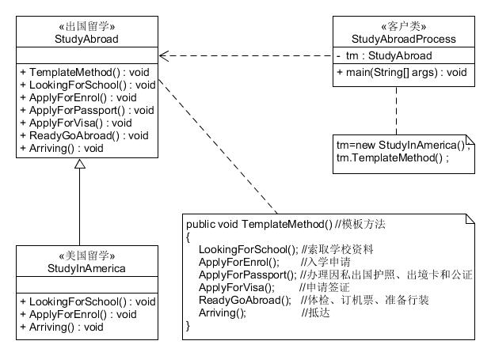
6.2 模板方法（Template Method）模式（续）
6.2.3 模式的应用实例
【例6.1】 用模板方法模式实现出国留学手续设计程序。
分析：出国留学手续一般经过以下流程：索取学校资料，提出入学申请，办理因私出国护照、出境卡和公证，申请签证，体检、订机票、准备行装，抵达目标学校等，其中有些业务对各个学校是一样的，但有些业务因学校不同而不同，所以比较适合用模板方法模式来实现，右边是其结构图：
注：程序代码见附件。
Notes:
人民邮电出版社(www.ptpress.com.cn 和 www.ptpedu.com.cn)、电话：010-81055256、电子邮箱：cxz973@qq.com

Slide 10
6.2 模板方法（Template Method）模式（续）
6.2.4 模式的应用场景
模板方法模式通常适用以下场景：
1）算法的整体步骤很固定，但其中个别部分易变时，这时候可以使用模板方法模式，将容易变的部分抽象出来，供子类实现。
2）当多个子类存在公共的行为时，可以将其提取出来并集中到一个公共父类中以避免代码重复。
3）当需要控制子类的扩展时，模板方法只在特定点调用钩子操作，这样就只允许在这些点进行扩展。
Notes:
人民邮电出版社(www.ptpress.com.cn 和 www.ptpedu.com.cn)、电话：010-81055256、电子邮箱：cxz973@qq.com

Slide 11
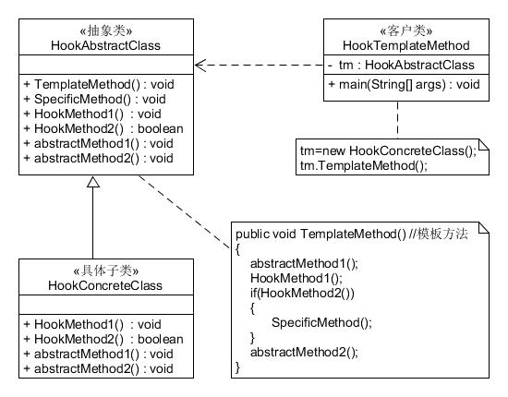
6.2 模板方法（Template Method）模式（续）
6.2.5 模式的扩展
在模板方法模式中，正确使用“钩子方法”可以使得子类控制父类的行为。如下面例子中，可以通过在具体子类中重写钩子方法HookMethod1()和HookMethod2()来改变抽象父类中的运行结果，其结构图如右：
注：程序代码见附件
Notes:
人民邮电出版社(www.ptpress.com.cn 和 www.ptpedu.com.cn)、电话：010-81055256、电子邮箱：cxz973@qq.com

Slide 12
6.3 策略（Strategy）模式
6.3.1 模式的定义与特点
定义：该模式定义了一系列算法，并将每个算法封装起来，使他们可以相互替换，且算法的变化不会影响到使用算法的客户。
优点：
1）多重条件语句不易维护，而使用策略模式可以避免使用多重条件语句；
2）策略模式提供了一系列的可供重用的算法族，恰当使用继承可以把算法族的公共代码转移到父类里面，从而避免重复的代码；
3）策略模式可以提供相同行为的不同实现，客户可以根据不同时间或空间要求选择不同的策略；
Notes:
人民邮电出版社(www.ptpress.com.cn 和 www.ptpedu.com.cn)、电话：010-81055256、电子邮箱：cxz973@qq.com

Slide 13
6.3 策略（Strategy）模式（续）
6.3.1 模式的定义与特点（续）
优点：
4）策略模式提供了对“开闭原则”的完美支持，可以在不修改原代码的情况下，灵活增加新算法；
5）策略模式把算法的使用放到环境类中，而算法的实现移到具体策略类中，实现了二者的分离。
缺点：
1）客户端必须理解所有策略算法的区别，以便适时选择恰当的算法类；
2）策略模式造成很多的策略类。
Notes:
人民邮电出版社(www.ptpress.com.cn 和 www.ptpedu.com.cn)、电话：010-81055256、电子邮箱：cxz973@qq.com

Slide 14
6.3 策略（Strategy）模式（续）
6.3.2 模式的结构与实现
1.模式的结构
策略模式的主要角色有：
⑴ 抽象策略（Strategy）类：定义了一个公共接口，各种不同的算法以不同的方式实现这个接口，环境角色使用这个接口调用不同的算法，一般使用接口或抽象类实现。
⑵ 具体策略（ConcreteStrategy）类：实现了抽象策略定义的接口，提供具体的算法实现。
⑶ 环境（Context）类：持有一个策略类的引用，最终给客户端调用。
其结构图见下页：
Notes:
人民邮电出版社(www.ptpress.com.cn 和 www.ptpedu.com.cn)、电话：010-81055256、电子邮箱：cxz973@qq.com

Slide 15
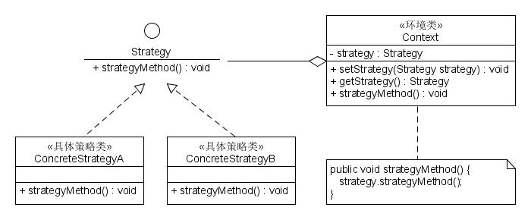
6.3 策略（Strategy）模式（续）
6.3.2 模式的结构与实现
1.模式的结构（续）：
结构图如右：
2.模式的实现
//实现代码见附件
Notes:
人民邮电出版社(www.ptpress.com.cn 和 www.ptpedu.com.cn)、电话：010-81055256、电子邮箱：cxz973@qq.com

Slide 16
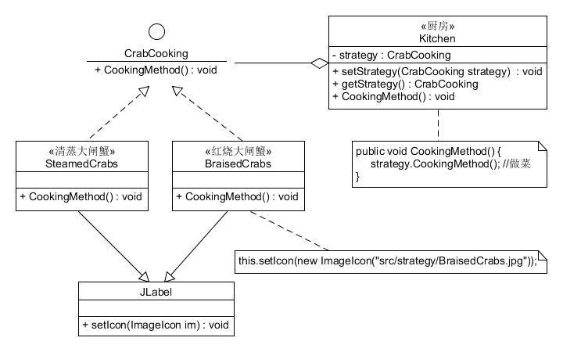
6.3 策略（Strategy）模式（续）
6.3.3 模式的应用实例
【例6.2】 策略模式在“大闸蟹”做菜中的应用。
分析：关于大闸蟹菜的做法有很多种，本例以清蒸大闸蟹和红烧大闸蟹2种方法为例，介绍策略模式的应用，右边是其结构图：
注：程序代码见附件
Notes:
人民邮电出版社(www.ptpress.com.cn 和 www.ptpedu.com.cn)、电话：010-81055256、电子邮箱：cxz973@qq.com

Slide 17
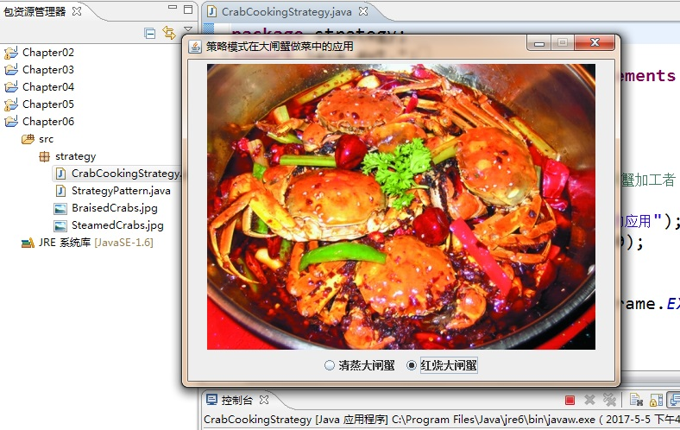
6.3 策略（Strategy）模式（续）
6.3.3 模式的应用实例
【例6.2】 策略模式在“大闸蟹”做菜中的应用。
右边是程序的运行结果：
Notes:
人民邮电出版社(www.ptpress.com.cn 和 www.ptpedu.com.cn)、电话：010-81055256、电子邮箱：cxz973@qq.com

Slide 18
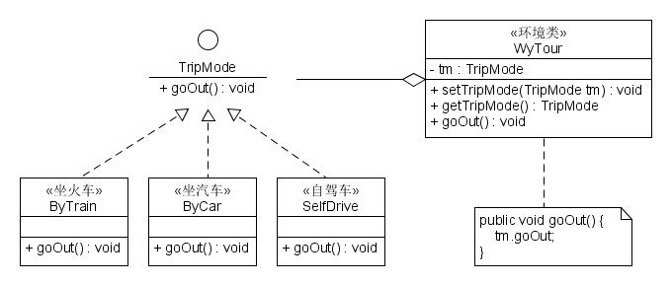
6.3 策略（Strategy）模式（续）
6.3.3 模式的应用实例
【例6.3】 用策略模式实现韶关去婺源旅游的出行方式。
分析：韶关去婺源旅游有以下几种出行方式：坐火车、坐汽车和自驾车，所以该实例用策略模式比较适合，右边是其结构图：
代码：略
Notes:
人民邮电出版社(www.ptpress.com.cn 和 www.ptpedu.com.cn)、电话：010-81055256、电子邮箱：cxz973@qq.com

Slide 19
6.3 策略（Strategy）模式（续）
6.3.4 模式的应用场景
通常在以下几种情况使用策略模式较多：
1）一个系统需要动态地在几种算法中选择一种时，可将每个算法封装到策略类中。
2）一个类定义了多种行为 , 并且这些行为在这个类的操作中以多个条件语句的形式出现，可将每个条件分支移入到它们各自的策略类中以代替这些条件语句。
3）系统中各算法彼此完全独立，且要求对客户隐藏具体算法的实现细节时。
4）系统要求使用算法的客户不应该知道其操作的数据时，可使用策略模式来隐藏与算法相关的数据结构。
5）多个类只区别在表现行为不同，可以使用策略模式，在运行时动态选择具体要执行的行为。
Notes:
人民邮电出版社(www.ptpress.com.cn 和 www.ptpedu.com.cn)、电话：010-81055256、电子邮箱：cxz973@qq.com

Slide 20
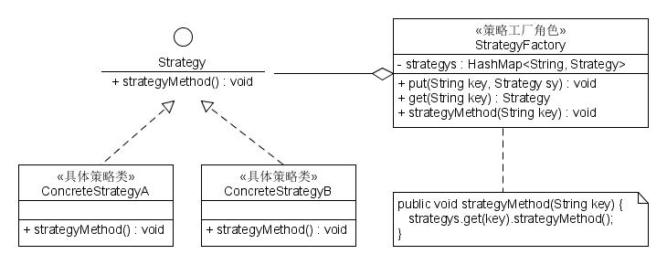
6.3 策略（Strategy）模式（续）
6.3.5 模式的扩展
在一个使用策略模式的系统中，当存在的策略很多时，客户端管理所有策略算法将变得很复杂，如果在环境类中使用简单工厂模式来管理这些策略类将大大减少客户端的工作复杂度，右边是其结构图：
Notes:
人民邮电出版社(www.ptpress.com.cn 和 www.ptpedu.com.cn)、电话：010-81055256、电子邮箱：cxz973@qq.com

Slide 21
6.4 命令（Command）模式
6.4.1 模式的定义与特点
定义：将一个请求封装为一个对象，使发出请求的责任和执行请求的责任分割开。这样两者之间通过命令对象进行沟通，这个方便将命令对象进行储存、传递、调用、增加与管理。
优点：
1）降低系统的耦合度。命令模式能将调用操作的对象与实现该操作的对象解耦；
2）增加或删除命令非常方便。采用命令模式增加与删除命令不会影响其它类，它满足“开闭原则”，对扩展比较灵活；
Notes:
人民邮电出版社(www.ptpress.com.cn 和 www.ptpedu.com.cn)、电话：010-81055256、电子邮箱：cxz973@qq.com

Slide 22
6.4 命令（Command）模式（续）
6.4.1 模式的定义与特点（续）
优点：
3）可以实现宏命令。命令模式可以与组合模式结合，将多个命令装配成一个组合命令，即宏命令；
4）方便实现Undo和Redo操作。命令模式可以与后面章节介绍的备忘录模式结合，实现命令的撤消与恢复。
缺点：可能产生大量具体命令类。因为针对每一个具体操作都需要设计一个具体命令类，这将增加系统的复杂性。
Notes:
人民邮电出版社(www.ptpress.com.cn 和 www.ptpedu.com.cn)、电话：010-81055256、电子邮箱：cxz973@qq.com

Slide 23
6.4 命令（Command）模式（续）
6.4.2 模式的结构与实现
1.模式的结构
命令模式包含以下主要角色：
⑴ 抽象命令类(Command)角色：声明执行命令的接口，拥有执行命令的抽象方法execute()。
⑵ 具体命令角色(ConcreteCommand)角色：是抽象命令类的具体实现类，它拥有接收者对象，并通过调用接收者的功能来完成命令要执行的操作。
⑶ 实现者/接收者(Receiver)角色：执行命令功能的相关操作，是具体命令对象业务的真正实现者。
⑷ 调用者/请求者(Invoker)角色：是请求的发送者，它通常拥有很多的命令对象，并通过访问命令对象来执行相关请求，它不直接访问接收者。
Notes:
人民邮电出版社(www.ptpress.com.cn 和 www.ptpedu.com.cn)、电话：010-81055256、电子邮箱：cxz973@qq.com

Slide 24
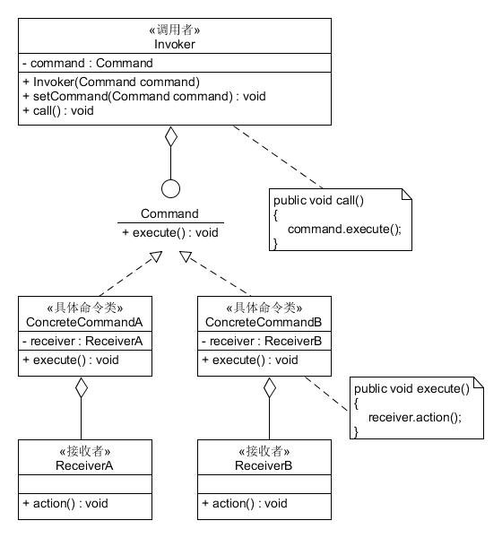
6.4 命令（Command）模式（续）
6.4.2 模式的结构与实现
1.模式的结构（续）：
结构图如右：
2.模式的实现
//实现代码见附件
Notes:
人民邮电出版社(www.ptpress.com.cn 和 www.ptpedu.com.cn)、电话：010-81055256、电子邮箱：cxz973@qq.com

Slide 25
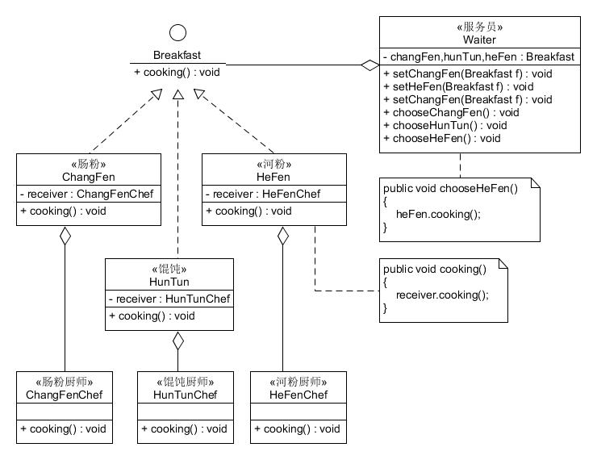
6.4 命令（Command）模式（续）
6.4.3 模式的应用实例
【例6.4】 用命令模式实现客户去餐馆吃早餐的实例。
分析：客户去餐馆可选择的早餐有肠粉、河粉和馄饨等，客户可向服务员选择以上早餐中的若干种，服务员将客户的请求交给相关的厨师去做。这里的点早餐相当于“命令”，服务员相当于“调用者”，厨师相当于“接收者”，所以用命令模式实现比较合适，右边是其结构图：
注：程序代码见附件。
Notes:
人民邮电出版社(www.ptpress.com.cn 和 www.ptpedu.com.cn)、电话：010-81055256、电子邮箱：cxz973@qq.com

Slide 26
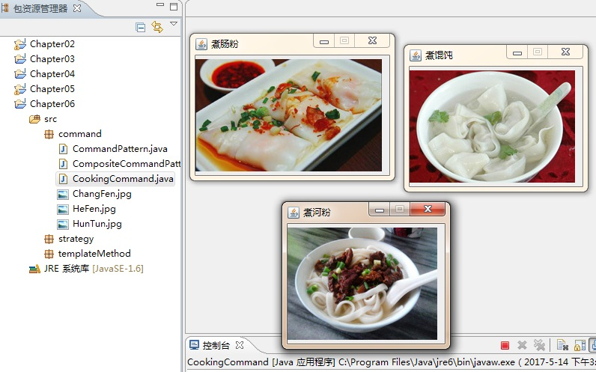
6.4 命令（Command）模式（续）
6.4.3 模式的应用实例
【例6.4】 用命令模式实现客户去餐馆吃早餐的实例。
右边是程序的运行结果：
Notes:
人民邮电出版社(www.ptpress.com.cn 和 www.ptpedu.com.cn)、电话：010-81055256、电子邮箱：cxz973@qq.com

Slide 27
6.4 命令（Command）模式（续）
6.4.4 模式的应用场景
命令模式通常适用以下场景：
1）当系统需要将请求调用者与请求接收者解耦时，命令模式使得调用者和接收者不直接交互。
2）当系统需要随机请求命令或经常增加或删除命令时，命令模式比较方便实现这些功能。
3）当系统需要执行一组操作时，命令模式可以定义宏命令来实现该功能。
4）当系统需要支持命令的撤销(Undo)操作和恢复(Redo)操作时，可以将命令对象存储起来，采用备忘录模式来实现。
Notes:
人民邮电出版社(www.ptpress.com.cn 和 www.ptpedu.com.cn)、电话：010-81055256、电子邮箱：cxz973@qq.com

Slide 28
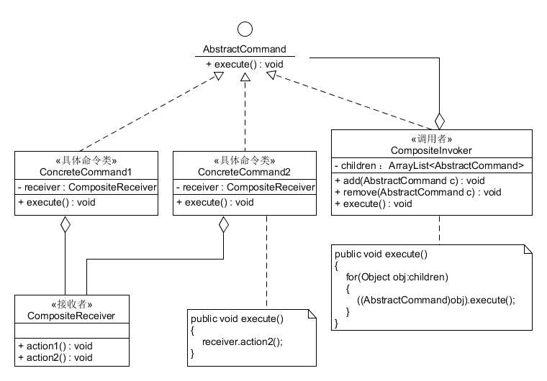
6.4 命令（Command）模式（续）
6.4.5 模式的扩展
在软件开发中，有时将命令模式与前面学的组合模式联合使用，这就构成了宏命令模式，也叫组合命令模式，其结构图如右：
注：程序代码见附件。
Notes:
人民邮电出版社(www.ptpress.com.cn 和 www.ptpedu.com.cn)、电话：010-81055256、电子邮箱：cxz973@qq.com

Slide 29
6.5 本章小结
本章主要介绍了行为型模式的特点和分类，以及模板方法模式、策略模式、命令模式的定义、特点、结构、实现方法与扩展方向，并通过多个应用实例来说明这三种设计模式的应用场景和使用方法。
习题：见教材。

Slide 30

本章节结束，再见！
Notes:
人民邮电出版社(www.ptpress.com.cn 和 www.ptpedu.com.cn)、电话：010-81055256、电子邮箱：cxz973@qq.com

